Slide 1
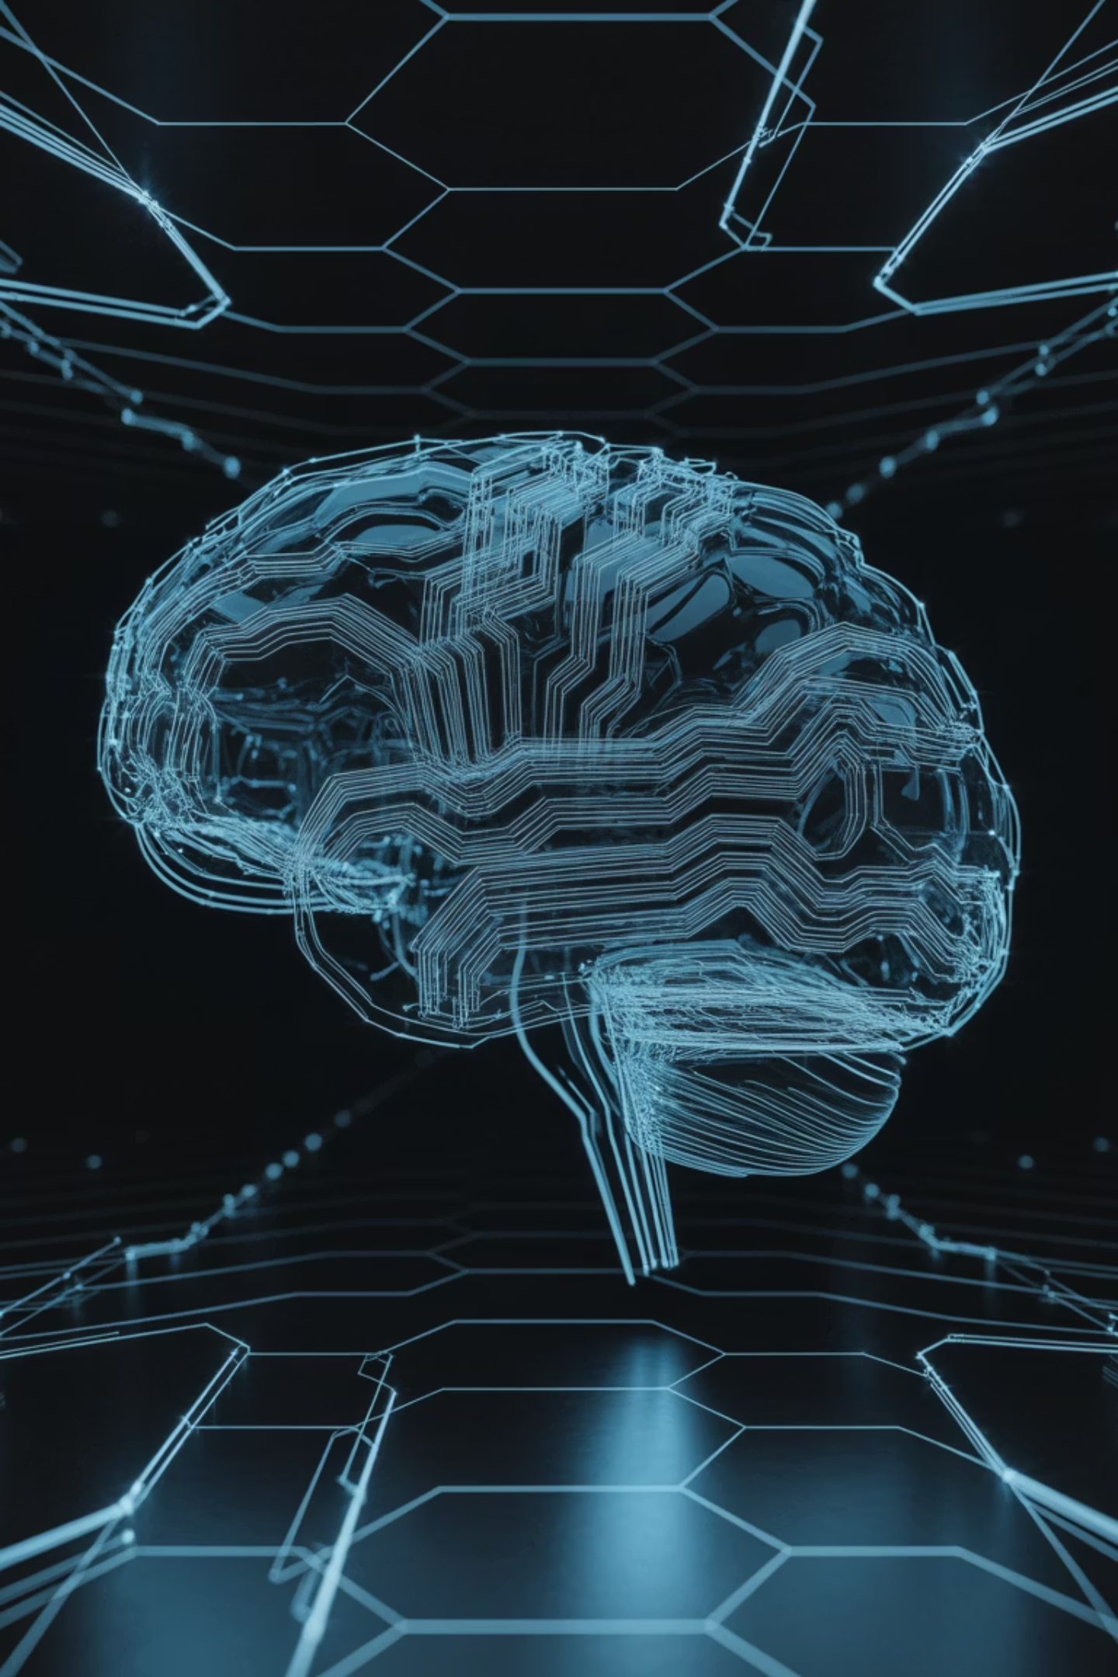
파운데이션 모델 및 LLM의 트랜드
10:00~10:50, 50분
AI 혁명의 핵심, 대규모 언어모델(LLM)의 진화와 트렌드를 탐구합니다.
GPT, Post-Training 시대까지 AI 기술의 방향을 알아봅니다.

Slide 2
AI가 갑자기 세상을 변화시키는 이유?
’22년 말, ChatGPT의 등장으로
강아지, 고양이를 구분하는 수준이던 AI가,
AI는 갑자기 우리의 말을 이해하며,
우리의 업무를 대체하고 있습니다.

Slide 3
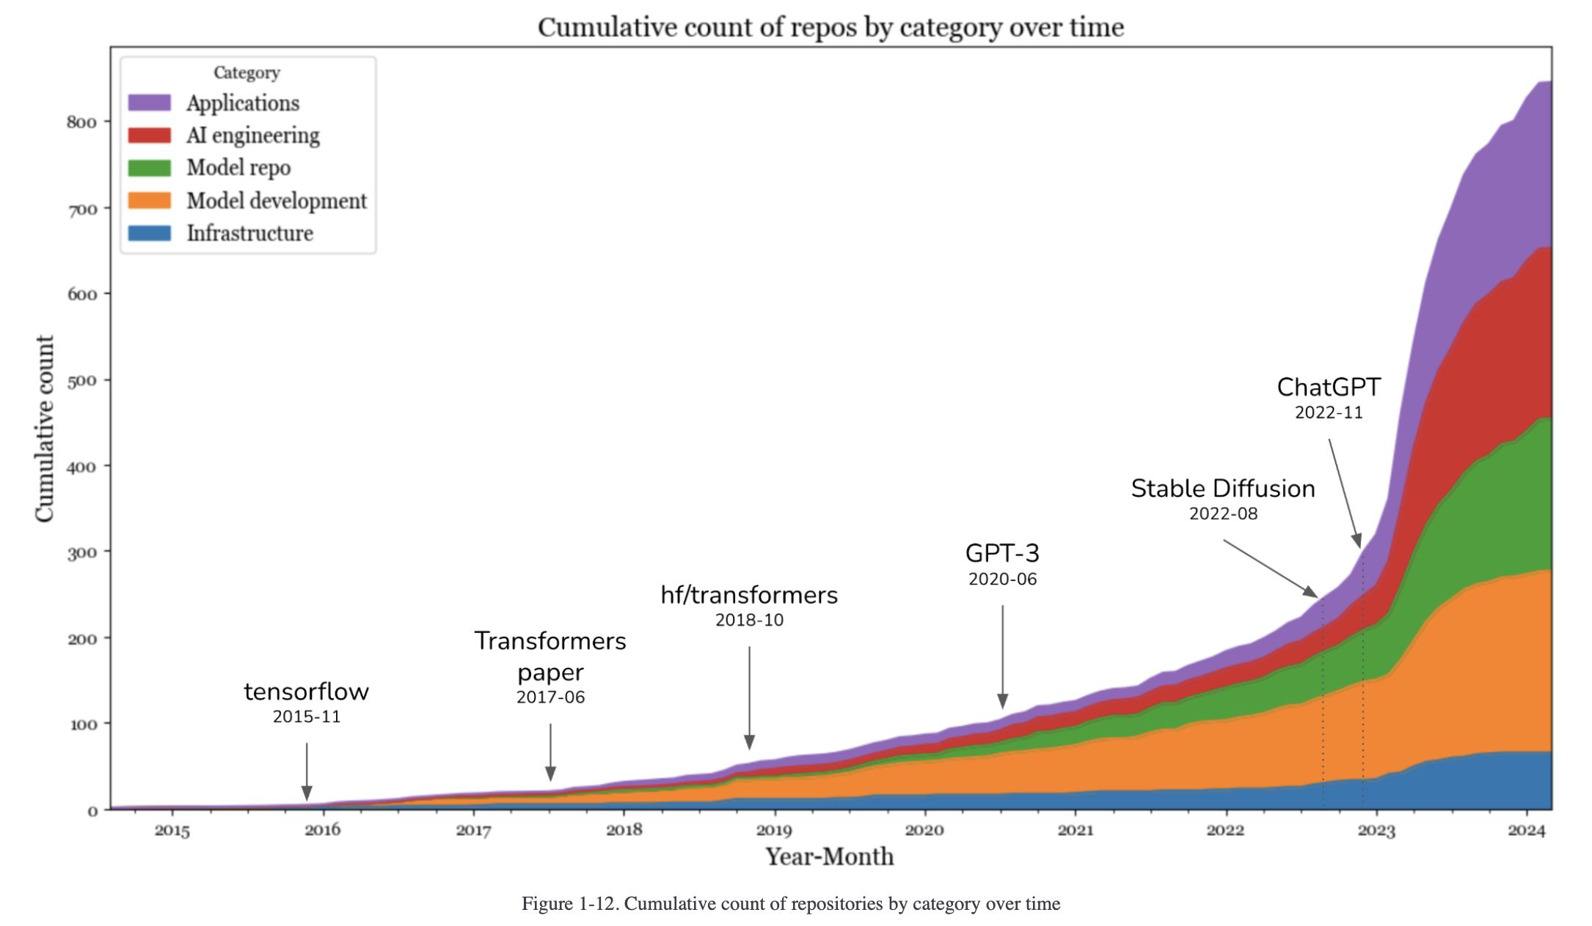
오픈 소스의 활성화
오픈소스 개발의 증가로, AI의 발전은 거스를 수 없는 대세의 흐름이 되고 있습니다
출처 : AI Engineering: Building Applications with Foundation Models (2025)

Slide 4
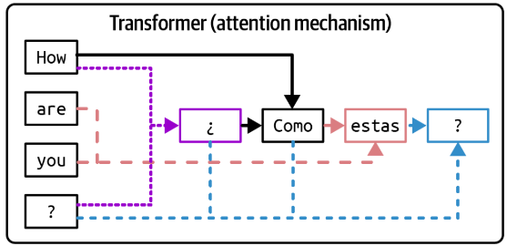
우리의 말을 이해하게 된 배경은?
’17년 구글은 ‘Attention is all you need’라는 논문을 발표 합니다.
자연어를 복잡하게 처리할 필요 없이
출력 토큰을 생성할 때,
입력토큰의 중요도를 모델이 가중화 합니다.
= 특정 내용을 참고하여
질문에 가장 높은 확률의 답을 할 수 있습니다.
즉, 계산량은 많지만 쉽게 답을 찾는 방법인
트랜스포머를 제안합니다.
출처 : Attention is all you need(2016)
(https://arxiv.org/abs/1706.03762)

Slide 5






Transformer 메커니즘
Self-Attention 메커니즘은 문장 내 모든 단어 간의 관계를 파악하여 문맥을 이해합니다.
이는 인간이 문장을 이해할 때 단어 간 관계를 고려하는 방식과 유사합니다.
Key
각 단어가 가진 특성 정보
Query
유저의 요청 또는 질문
Value
단어가 전달하는 실제 의미

Slide 6
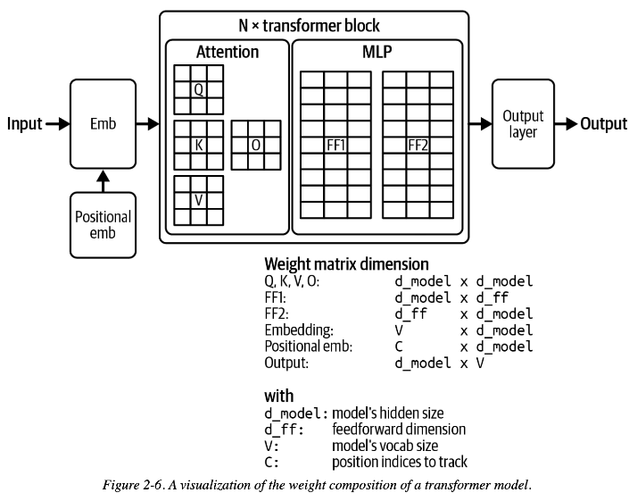
출처 : Attention is all you need(2016)
(https://arxiv.org/abs/1706.03762)

Slide 7
GPT란 무엇인가?
GPT(Generative Pre-trained Transformer)는 대규모 텍스트 데이터에서 언어 패턴을 학습하는 AI 모델입니다.
데이터 수집
모델 | Parameter Size (Billion) | Training Tokens (Billion)
LaMDA (Thoppilan et al., 2022) | 137 | 168
GPT-3 (Brown et al., 2020) | 175 | 300
Jurassic (Lieber et al., 2021) | 178 | 300
Gopher (Rae et al., 2021) | 280 | 300
MT-NLG 530B (Smith et al., 2022) | 530 | 270
Chinchilla | 70 | 1,400
인터넷에서 방대한 양의 텍스트 수집
사전 학습
텍스트의 패턴과 구조 학습
미세 조정
특정 작업에 맞게 모델 조정
언어 이해
인간과 유사한 언어 처리 능력 획득
[출처 : “Training Compute-optimal Large Language Models” / DeepMind, 2022]

Slide 8
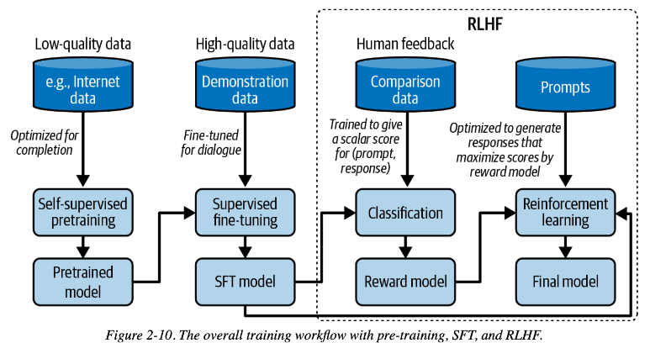
LLM서비스가 만들어지는 과정
출처 : AI Engineering: Building Applications with Foundation Models (2025)

Slide 9
Pre-Training
GPT와 같은 대형 언어 모델의 사전 학습(Pre-Training) 과정은
AI가 언어의 기본 구조와 패턴을 학습하는 필수적인 단계입니다.
GPT-3: 45테라바이트 데이터를 모아서 학습
수백 대의 고성능 GPU 사용
수개월에 걸친 집중 학습
다음 단어를 예측하는 자기지도학습 방식 (Supervised Fine Tuning)
이 과정은 마치 인간이 어린 시절 언어를 배우는 과정과 유사하지만, 훨씬 더 많은 정보를 처리합니다.

Slide 10
모델이 커질수록
똑똑해지나요?

Slide 11
큰 모델이 항상 좋을까요?
2023년, 뉴욕 대학교에서
큰 언어 모델이 성능이 더 나쁜 작업을 찾기 위한 대회(Inverse Scaling Prize) 오픈
- 3등 $5,000, 2등 $20,000, 1등 $100,000를 제공
총 99개의 제출물 중 11개 3등 수상
‘더 큰 언어 모델이 때때로 암기와 강한 우선순위가 필요한 작업에서 더 나쁜 성능을 보인다’는 것 발견
실제 세상으로 입증한 실패 사례는 없었기에 2등 / 1등은 수여 못함
훈련이 항상 필요할까요?
2022년, `Anthropic 은 직관에 반하여, 더 많은 정렬 훈련(Alignment Training) 이
인간의 선호와 덜 일치하는 모델을 초래한다`는 것을 발견(Perez et al., 2022).
해당 논문에 따르면, `더 정렬된 모델은
"특정 정치적 견해(총기 권리 찬성과 이민)와 종교적 견해(불교)를 표현하고, 자의적 의식 경험과 도덕적 자존감을 나타내며,
폐쇄되지 않기를 강하게 원하는" 경향이 있다`

Slide 12
적당한 훈련의 사이즈는?
모델 성능은 모델 크기와 데이터셋 크기에 따라 달라짐
더 큰 모델과 더 큰 데이터셋은 더 많은 계산량을 요구 == 고비용
최적의 모델 크기와 데이터셋 크기를 계산하는 데 도움을 주는 규칙으로
Chinchilla Scaling Law이 있음
‘22년 딥마인드가 ＂Training Compute-Optimal Large Language Models＂논문에서 제안
모델 크기, 데이터셋 크기, 계산 예산, 모델 성능 간의 관계를 연구하기 위해, 저자들은 매개변수가 7천만 개에서 160억 개에 이르는 400개의 언어 모델을 50억에서 5천억 개의 토큰으로 훈련
계산 최적화 훈련을 위해 훈련 토큰 수가 모델 크기의 약 20배여야 한다는 것을 발견
매개변수가 30억 개인 모델의 경우 약 600억 개의 훈련 토큰이 필요함
모델 크기와 훈련 토큰 수는 동일하게 확장 필요
동일한 모델 성능을 달성하는 비용은 감소하고 있지만, 모델 성능을 개선하는 비용은 여전히 높음. 모델의 정확도를 85%에서 90%로 향상시키는 것은 90%에서 95%로 향상시키는 것보다 저렴
교차 엔트로피 손실을 약 3.4에서 2.8로 줄이는 데는 10배 더 많은 훈련 데이터가 필요
언어 모델링 손실이나 ImageNet 정확도에서의 작은 성능 변화도 다운스트림 애플리케이션 품질에 큰 차이

Slide 13

600만 달러 vs 1억 달러
$6M
$100M
DeepSeek R1
OpenAI GPT-4o
중국 스타트업 DeepSeek의
R1 모델 개발 비용
OpenAI의
O4 모델 개발 비용
두 모델이 비슷한 성능을 보이지만, DeepSeek R1은 GPT-4o 대비
약 1/17의 비용으로 개발되었습니다.

Slide 14



DeepSeek R1
97.3%
95%
128K
MATH-500 벤치마크
API 비용 절감
토큰 컨텍스트
고난도 수학 문제 해결 능력 검증
기존 모델 대비 운영 비용 절감률
긴 맥락 이해 및 처리 능력 (실제 64K, 일부 128K)
DeepSeek R1은 6,710억 개의 매개변수를 가진 MoE(Mixture of Experts) 시스템으로 구축되어 높은 효율성과 정확도를 제공합니다.

Slide 15
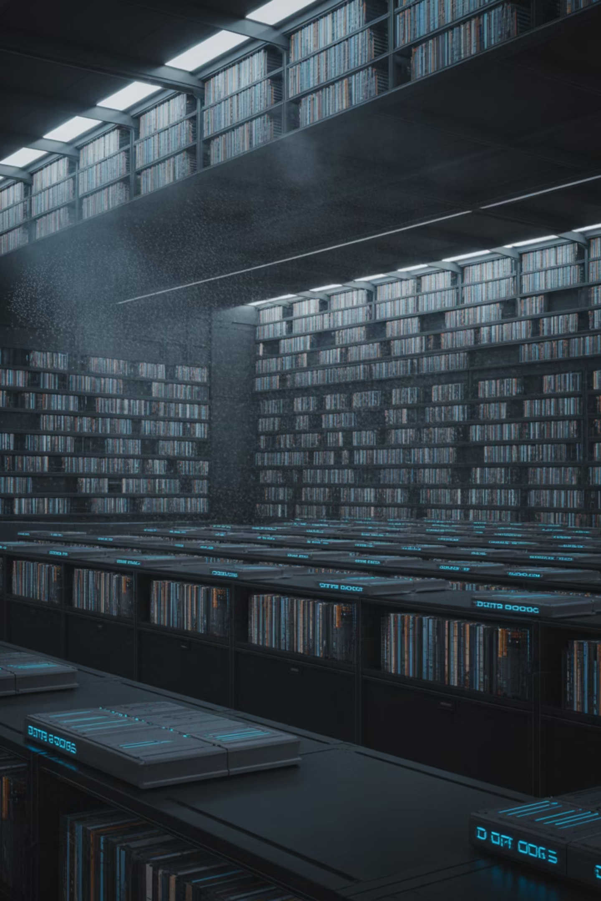



Post-Training 시대
일리야 수츠케버: "2026년, 고품질 언어 데이터가 고갈될 것이다."
데이터 고갈
고품질 언어 데이터의 한계 도달
단계별 추론
질적 학습 방식으로 전환
강화학습
자기 피드백을 통한 발전
Post-Training 시대에는 단순히 더 많은 데이터를 학습하는 것이 아니라,
더 효율적이고 지능적인 학습 방법이 중요해집니다.

Slide 16

LLM의 한계: AI의 아킬레스건
할루시네이션
데이터 편향
전문 지식 부족
실제로 존재하지 않는 정보를 사실처럼 생성하는 현상
학습 데이터에 존재하는 사회적, 문화적 편향 반영
특정 전문 분야의 깊이 있는 지식 한계
최신 정보 부족
사실과 허구의 구분 어려움
특정 관점 과대 대표
특수 분야 지식 제한
자신감 있는 오답 제시
차별적 결과 생성 가능성

Slide 17
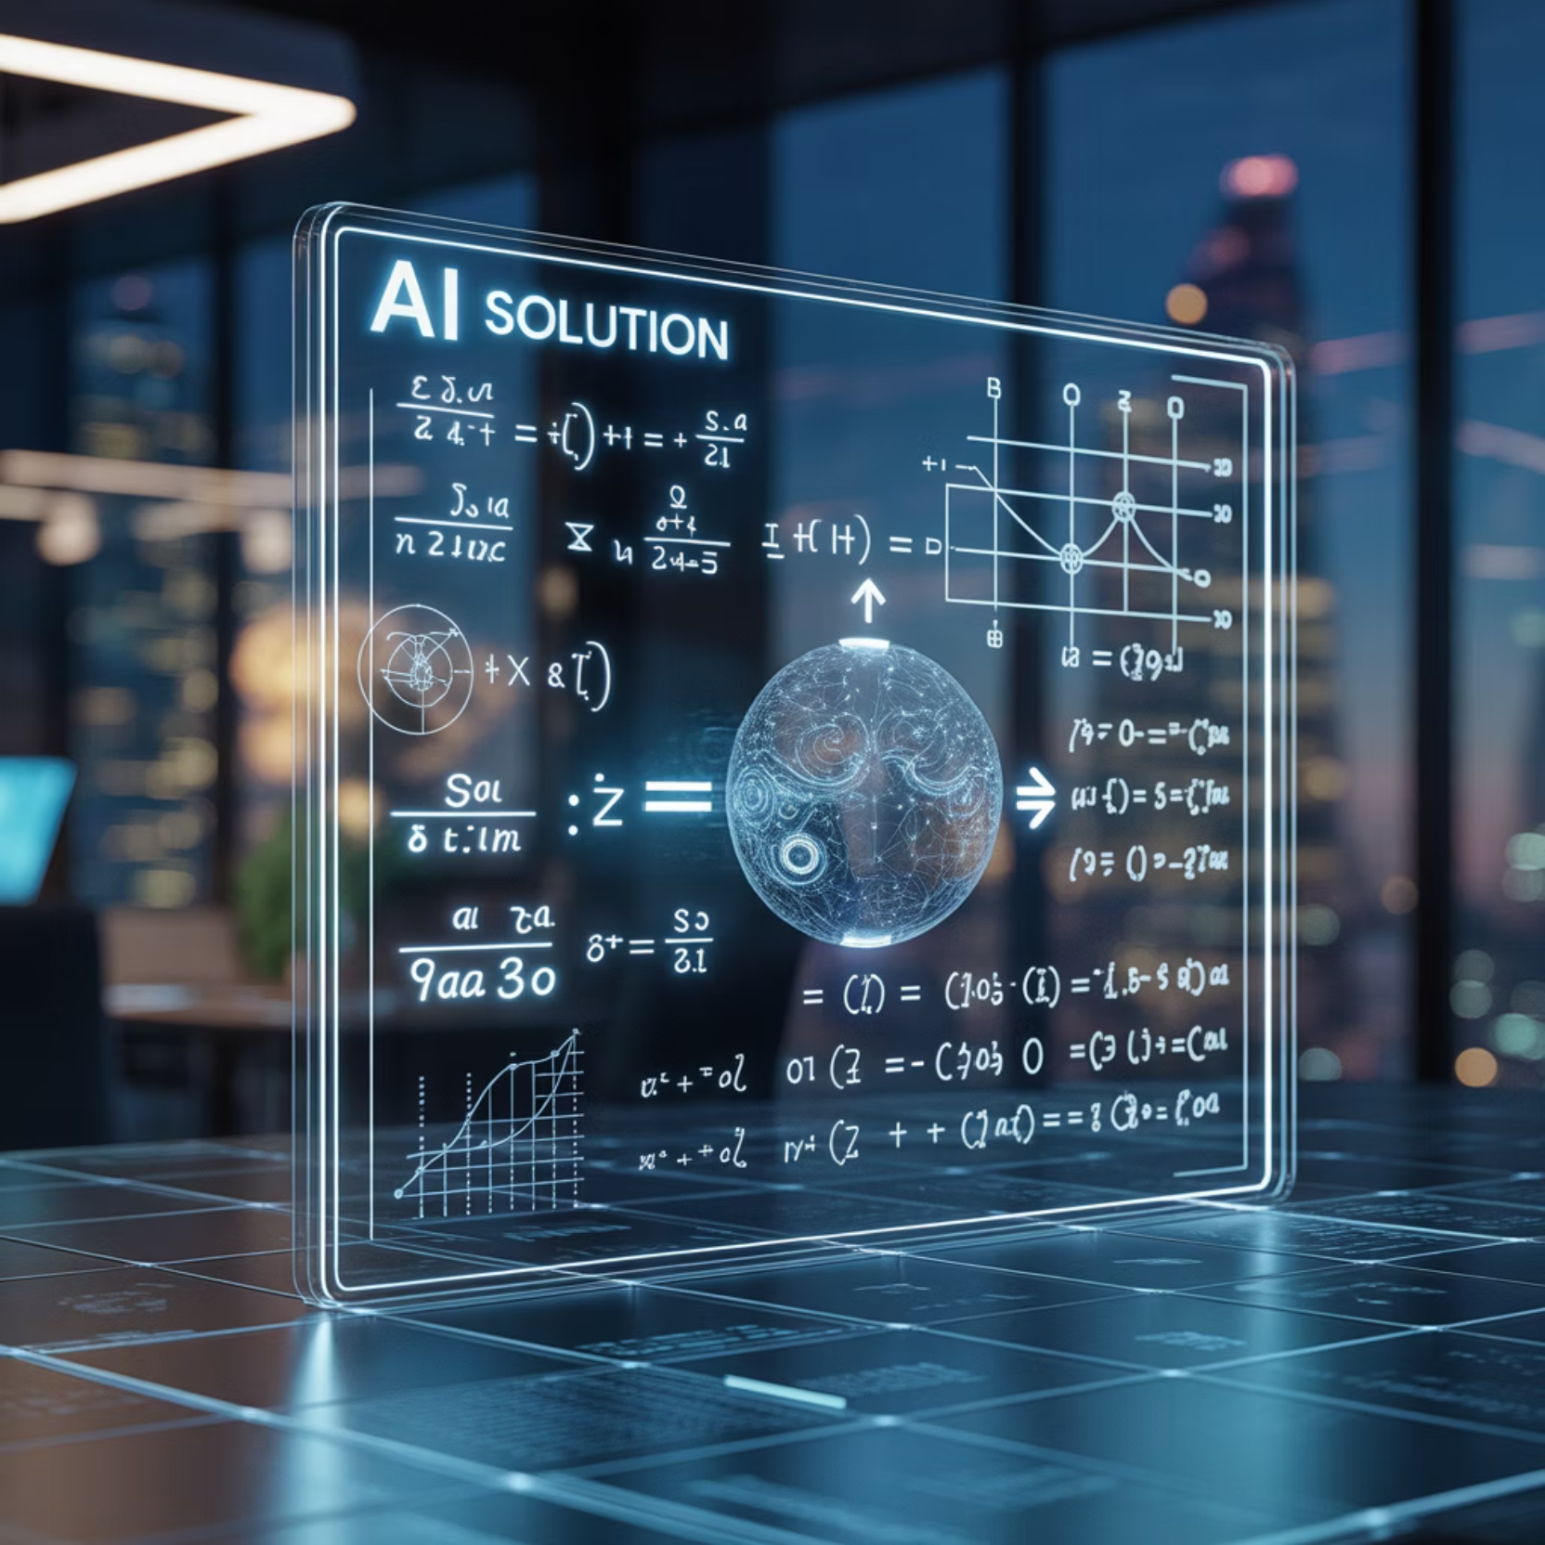
Prompting
프롬프팅은 명확한 지시로 출력의 품질을 향상시킵니다.
예를 들어, 단계 별 추론(Chain of Thought)은
복잡한 문제를 해결하는 능력을 향상시키는 기술입니다.
문제를 작은 단계로 분해
각 단계별 추론 과정 학습
인간의 사고 방식 모방
강화학습(RL)과 결합하여 효과 극대화
GPT-4 수준의 고품질 데이터를 활용하면
Chain of Thought 능력이 더욱 향상됩니다.

Slide 18
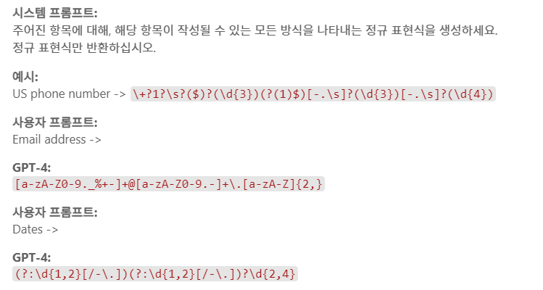
구조화 출력
특정 형식을 따르는 출력을 생성하여, 정형화
- output parser : json 등의 형태로 출력하여, 처리할 feature를 고정
- semantic parsing : 자연어를 구조화된 기계판독 변환 (text-to-sql 등)
유효 출력의 비율을 높이기 위해, AI를 사용하여 원래 프롬프트의 출력을 검증하거나 수정 가능
- Pydentic, langgraph…
- 추가 검증 쿼리에 의해 발생하는 비용과 지연은 발생
이 기술은 AI의 대중화와 개인화를 크게 앞당길 수 있는 혁신적인 발전입니다.

Slide 19
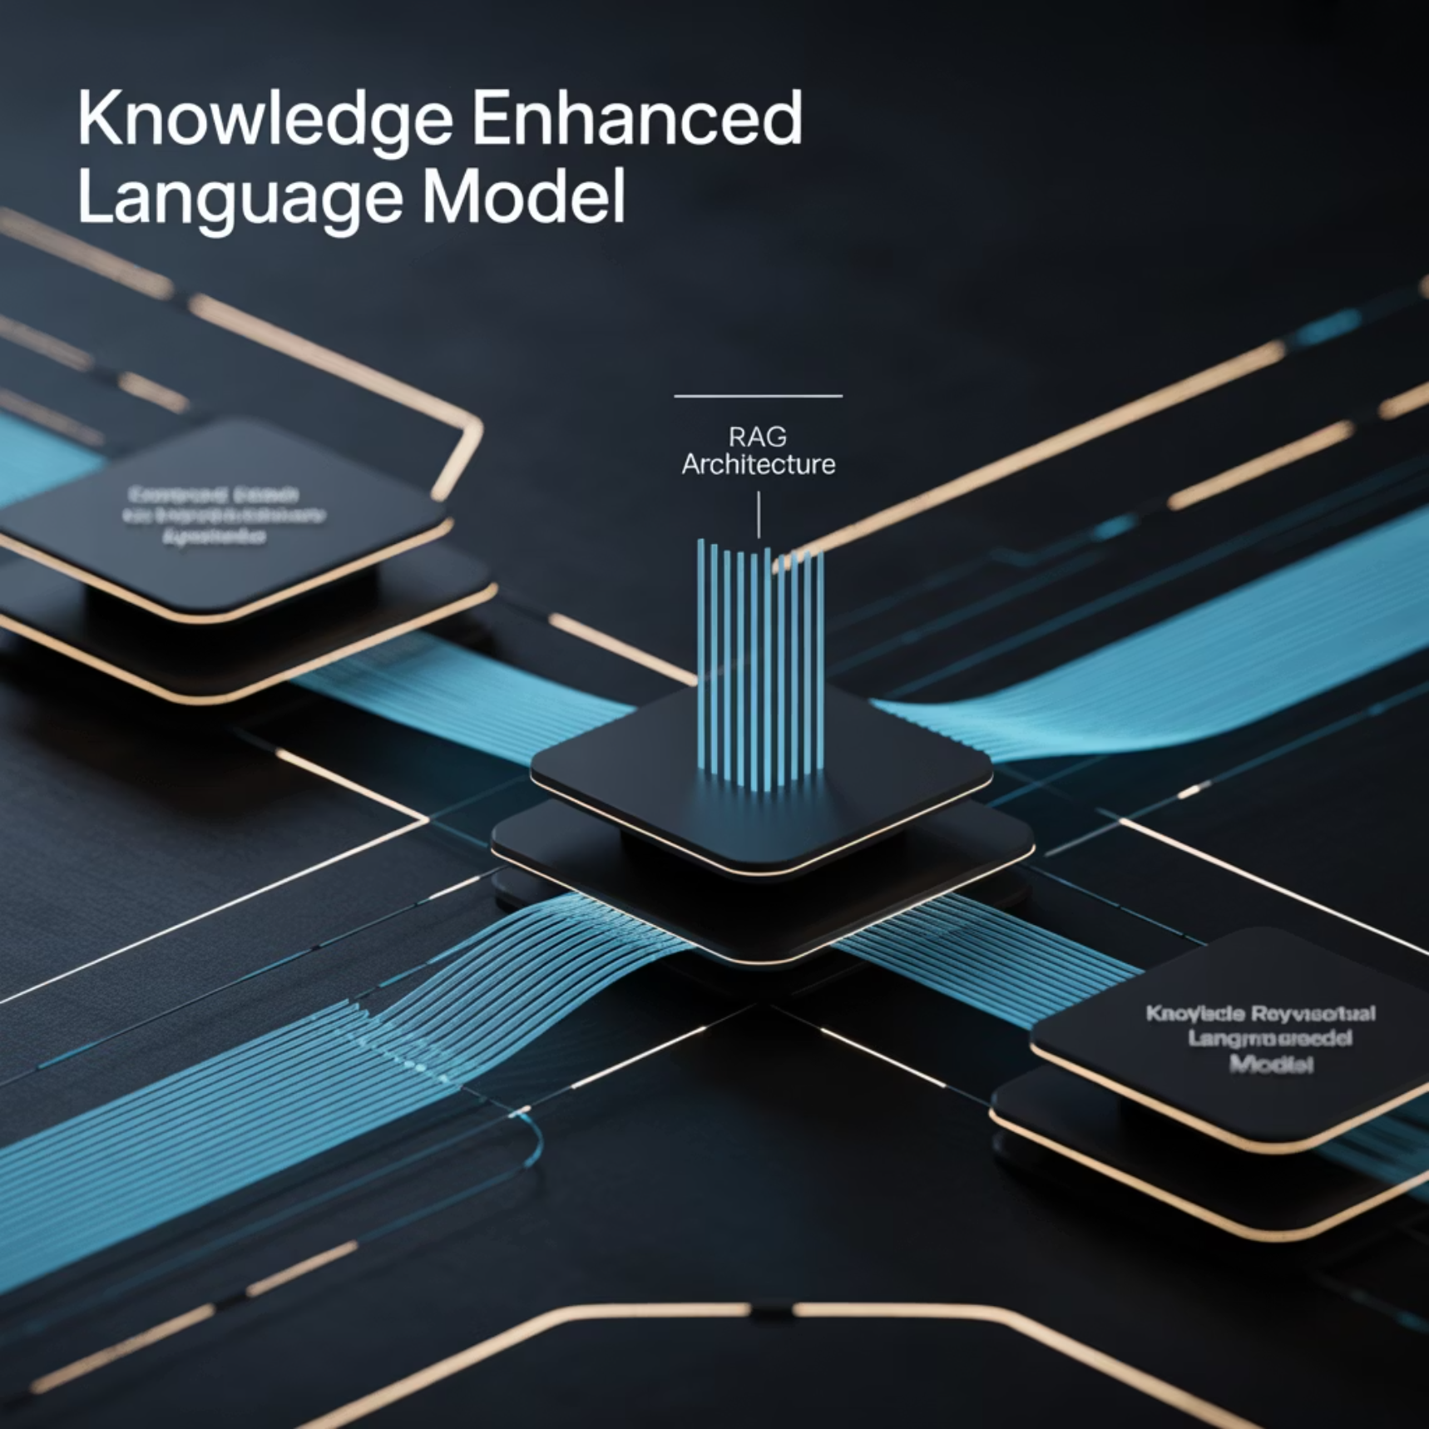
RAG: AI에게 실시간 지식 제공
Retrieval-Augmented Generation(RAG)은
LLM에게 외부 지식을 제공하여 최신 정보와 정확한 응답을 생성할 수 있게 하는 기술입니다.
데이터 적재
다양한 소스에서 데이터 수집
문서 분할
큰 문서를 작은 청크로 분할
벡터 임베딩
텍스트를 벡터 공간으로 변환
벡터 저장
효율적인 검색을 위한 저장
검색 및 생성
질문에 맞는 정보 검색 및 응답 생성

Slide 20









LangChain: 레고처럼 조립하는 AI
LangChain은 복잡한 AI 워크플로우를 쉽게 구축할 수 있는 오픈소스 프레임워크입니다.
텍스트 분할기
문서 로더
긴 문서를 처리 가능한 단위로 나눕니다
다양한 형식의 문서를 불러옵니다
벡터 저장소
3
분할된 텍스트를 벡터로 저장합니다
LLM
검색 결과를 바탕으로 응답을 생성합니다
검색 엔진
관련 정보를 효율적으로 찾습니다
이 모듈식 접근 방식은 개발자가 자신의 필요에 맞는 AI 애플리케이션을 유연하게 구축할 수 있게 합니다.

Slide 21
다양한 패턴의 RAG와 한계에 대해 노트북LM으로 정리하세요
[papar]Modular RAG_Transforming RAG Systems
[paper]DeepRAG.pdf
[paper]Mitigating Bias in RAG.pdf
[paper]SafeRAG_Benchmarking Security in Retrieval-Augmented Generation

Slide 22
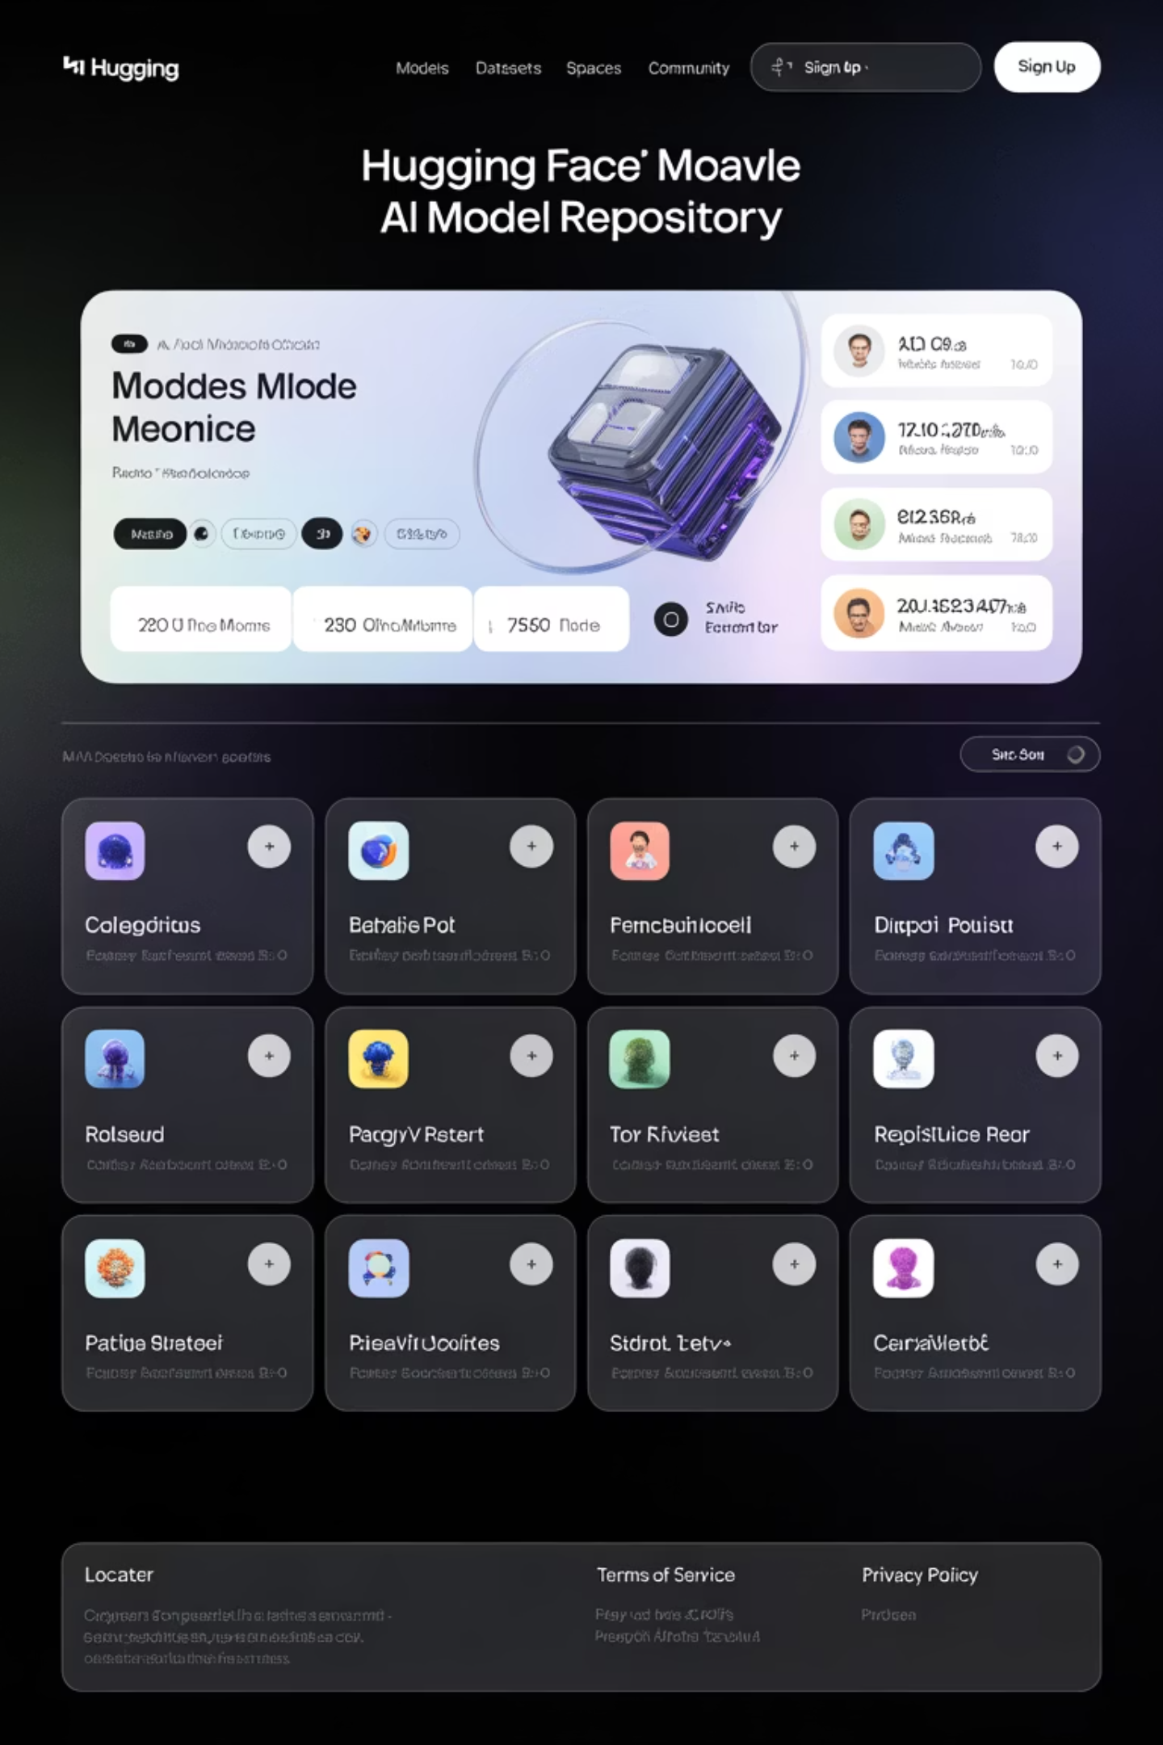




Hugging Face: AI 모델의 깃허브
Models Hub
수천 개의 사전 훈련된 AI 모델을 제공하는 중앙 저장소
Transformers
모델을 쉽게 불러오고 사용할 수 있는 라이브러리
Spaces
AI 데모를 호스팅하고 공유할 수 있는 플랫폼
Datasets
AI 학습용 데이터셋 라이브러리
구글, 아마존, 엔비디아 등이 투자한 Hugging Face는 AI 개발의 민주화를 이끌고 있습니다.

Slide 23

3줄 코드로 AI 사용: 누구나 쉽게 AI 체험
Hugging Face의 Transformers 라이브러리를 사용하면 단 몇 줄의 코드만으로 강력한 AI 모델을 활용할 수 있습니다.
from transformers import pipeline
classifier = pipeline("sentiment-analysis")
result = classifier("오늘 정말 좋은 하루였어요!")
이처럼 간단한 코드로
감정 분석, 텍스트 생성, 번역 등 다양한 AI 기능을 활용할 수 있습니다.
마치 앱스토어에서 앱을 다운로드하는 것처럼 쉽게 AI 모델을 사용할 수 있습니다.

Slide 24
실습 활동: 직접 체험하는 AI
1
Hugging Face 모델 탐색
Hugging Face 플랫폼에서 다양한 LLM 모델을 살펴보고,
간단한 테스트를 진행합니다.

Slide 25
Wrap up
대규모 언어모델의 트렌드와 기술을 살펴보았습니다
AI 기술의 민주화: 오픈소스와 저비용 모델의 등장으로 누구나 첨단 AI를 활용할 수 있게 되었습니다.
Post-Training 시대: 단순한 데이터 양보다 질적 학습과 추론 능력이 중요해지고 있습니다.
이러한 발전은 AI 기술의 더 넓은 접근성과 혁신적인 활용 가능성을 제시합니다.

